Slide 1
Проект « мы будущие защитники отечества»
Выполнил воспитатель старшей группы
ЧДОУ «Детский сад 131 ОАО РЖД»
Дерябина О.А.

Slide 2
Актуальность проекта.
В настоящее время воспитание патриотизма - это достаточно сложная задача, так как в последнее время в обществе утрачиваются традиции патриотического сознания. Во все времена славилась наша страна своими защитниками, которые охраняли и оберегали нашу Родину. Знакомя дошкольников с защитниками Отечества, мы зарождаем в них чувства гордости и любви.
Этот проект является отличной возможностью воспитать чувство гордости за свой народ, армию, Родину, вызвать желание быть похожими на смелых и отважных воинов своей страны.
Тема «Защитники Отечества» особенно актуальна в наше время, когда дети черпают информацию из телевизионных передач о терроризме, насилии. Издавна славится наша страна своими защитниками, которые охраняли границы Родины. Много славных воинов, прославивших Россию с древних времён до нашего времени. Знакомя дошкольников с защитниками Отечества, мы зарождаем в них чувства гордости и любви.

Slide 3
Цель проекта
Воспитание любви к Родине, гордости за ее достижения, патриотических чувств.
Задачи проекта
- Познакомить детей с понятием «страна», «государственный флаг», государственный праздник «День защитника Отечества».
- Формировать первичных представлений об Отечестве – солдатах в Армии, видах техники, об отечественных традициях и праздниках.
- Развивать коммуникативные, творческие навыки детей.
- Воспитывать чувство любви к своей семье, уважение к близкому человеку – папе (дедушке).

Slide 4
Этапы реализации проекта
1. Подготовительный (ознакомительный)
2. Исследовательский ( решение задач)
3. Заключительный (презентация)

Slide 5
Подготовительный этап
Деятельность педагога:
Беседы с детьми для выявлении знаний об этом за празднике.
Составление плана работы над проектом.
Разработка конспектов по этой теме.
Организация предметно – развивающей среды соответственно теме.
Деятельность детей:
Рассматривание материала по данной теме
Взаимодействие с семьей:
Беседы с родителями о родственниках служивших в Российской армии.
Сбор армейских фото пап или других родственников.
Формирование проблемы, цели, задач проекта.

Slide 6
2 этап основной– решение задач.
1.Чтение с детьми литературы о празднике.
2. НООД и беседы с детьми о предстоящем празднике.
3. Продуктивная деятельность совместно с детьми.
4. Индивидуальные консультации родителей.

Slide 7
Завершающий этап
1.Чтение с детьми литературы о празднике.
2. НООД и беседы с детьми о предстоящем празднике.
3. Продуктивная деятельность совместно с детьми.
4. Индивидуальные консультации родителей.

Slide 8
Ожидаемые результаты:
Дети:
- Сформированное понятие у детей «Праздник 23 февраля», понимание его смысла
- Проявление интереса к армии, уважение к защитникам Отечества
- Формирование у детей патриотического чувства
- Формирование высоких нравственных личностных качеств: отзывчивость, справедливость, смелость, толерантность
Родители: Улучшение работы по взаимодействию с родителями по патриотическому воспитанию детей, активизация родителей как участников педагогического процесса
Педагоги: Выставка совместных работ детей.

Slide 9
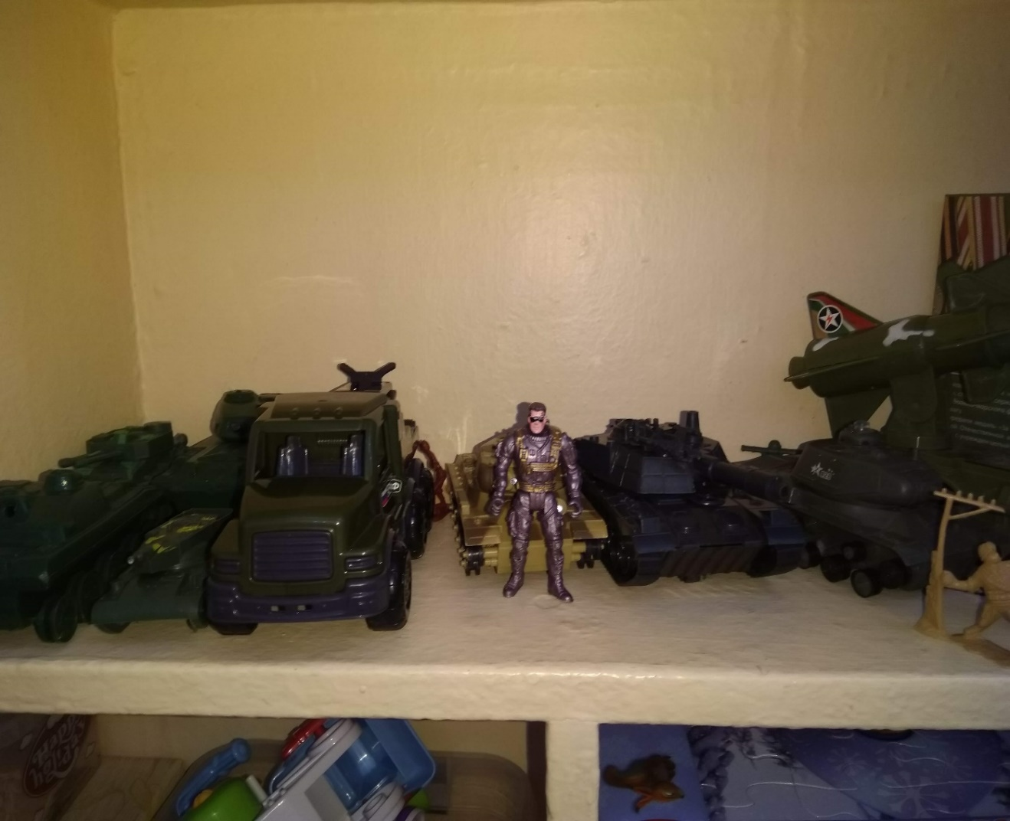
Знакомство с военной техникой

Slide 10
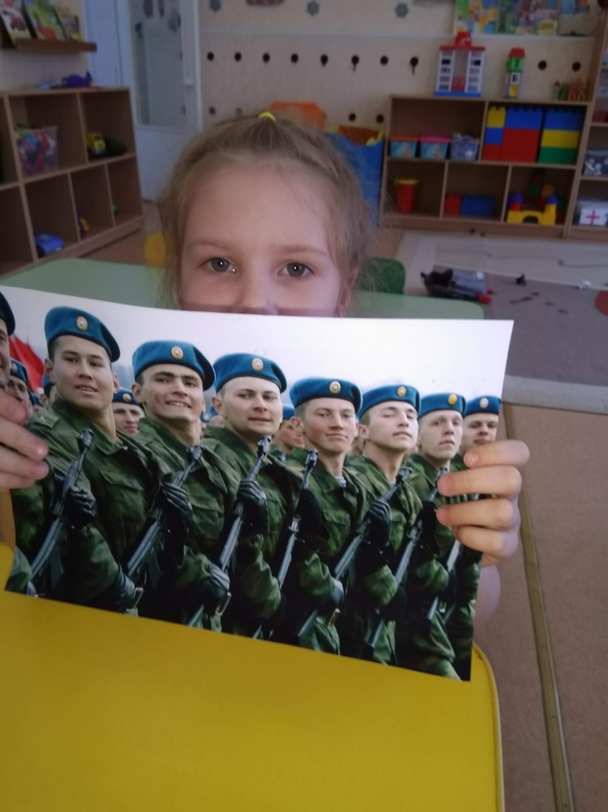
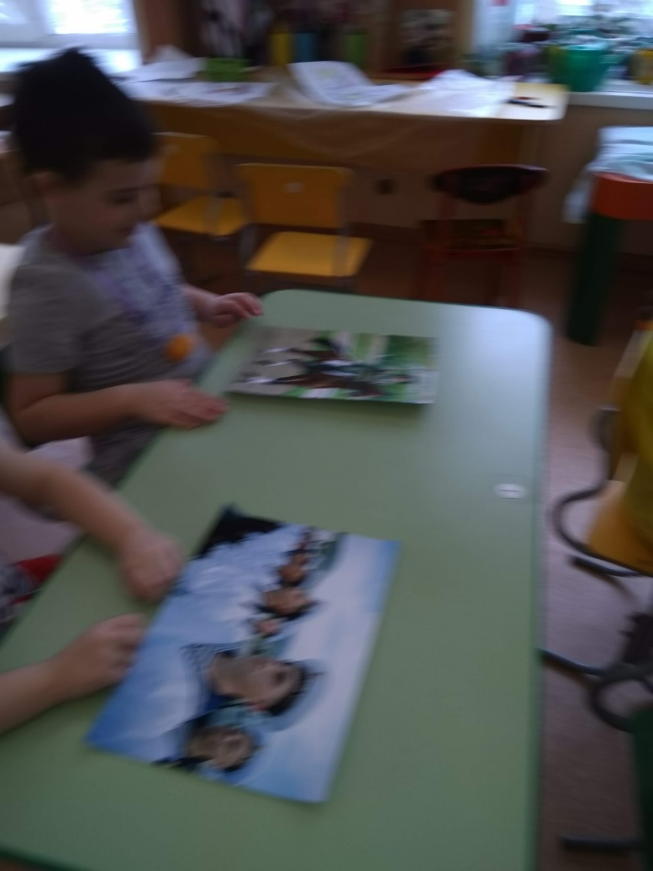
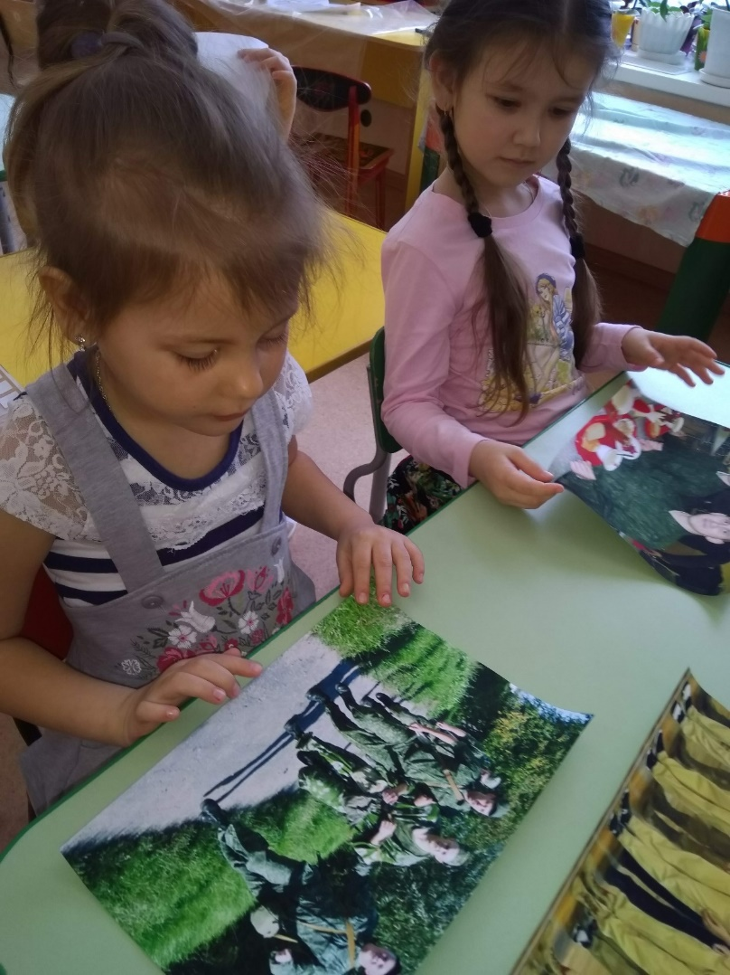
Знакомство с родами войск Российской Армий.

Slide 11
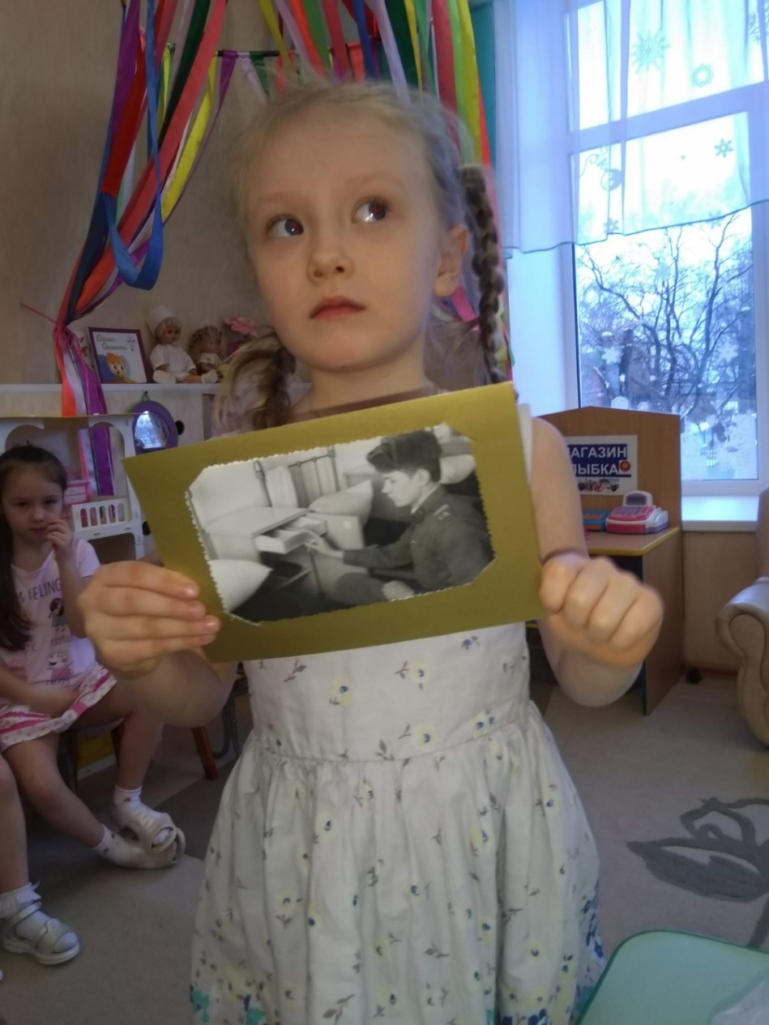
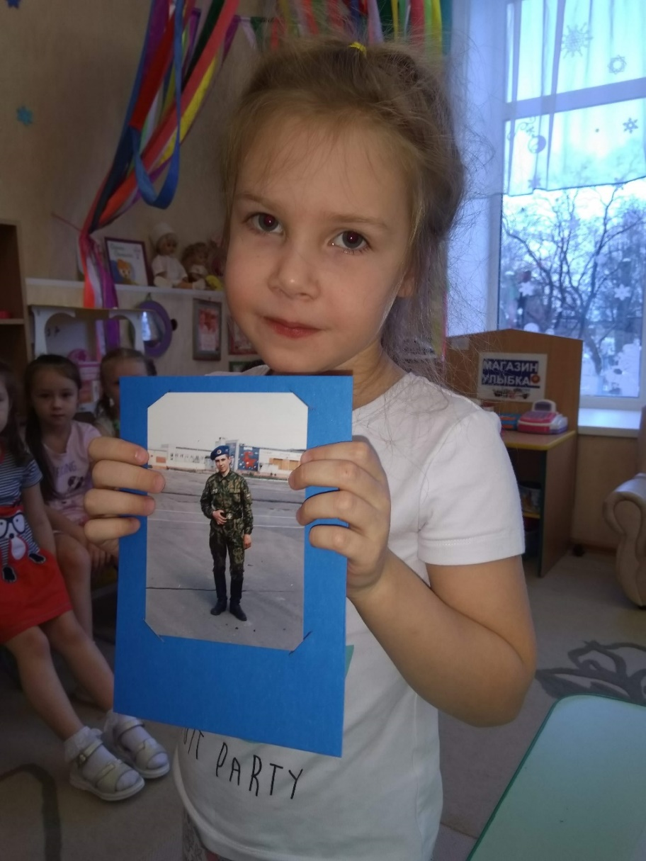
Дети рассказывают о папах, дедушках, братьях служивших в Российской Армий.

Slide 12
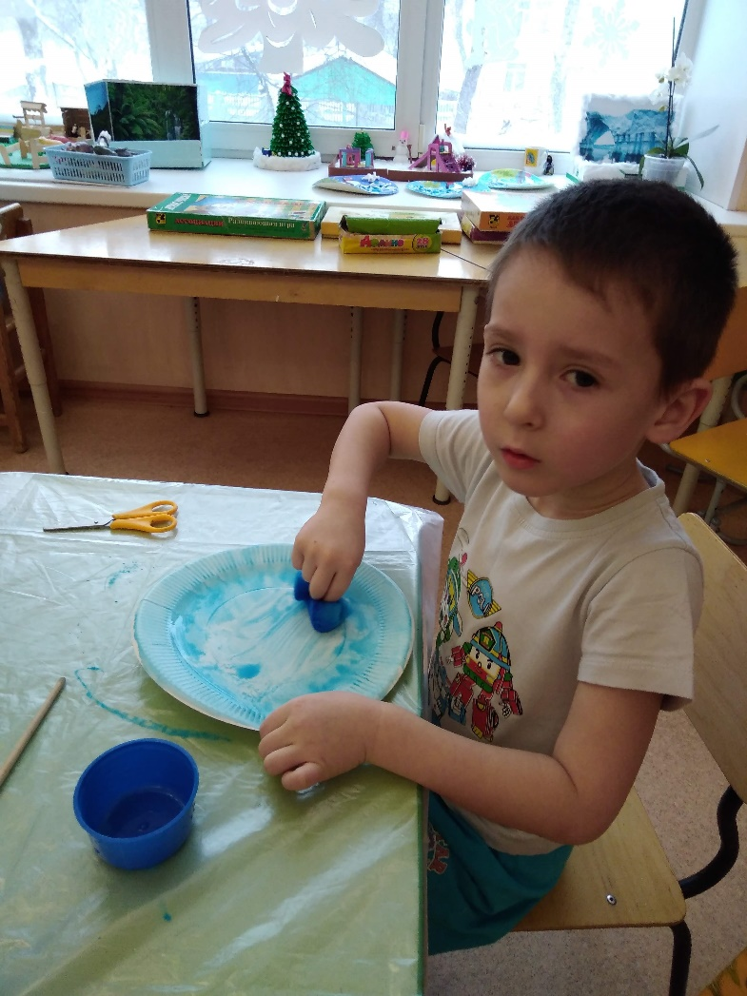
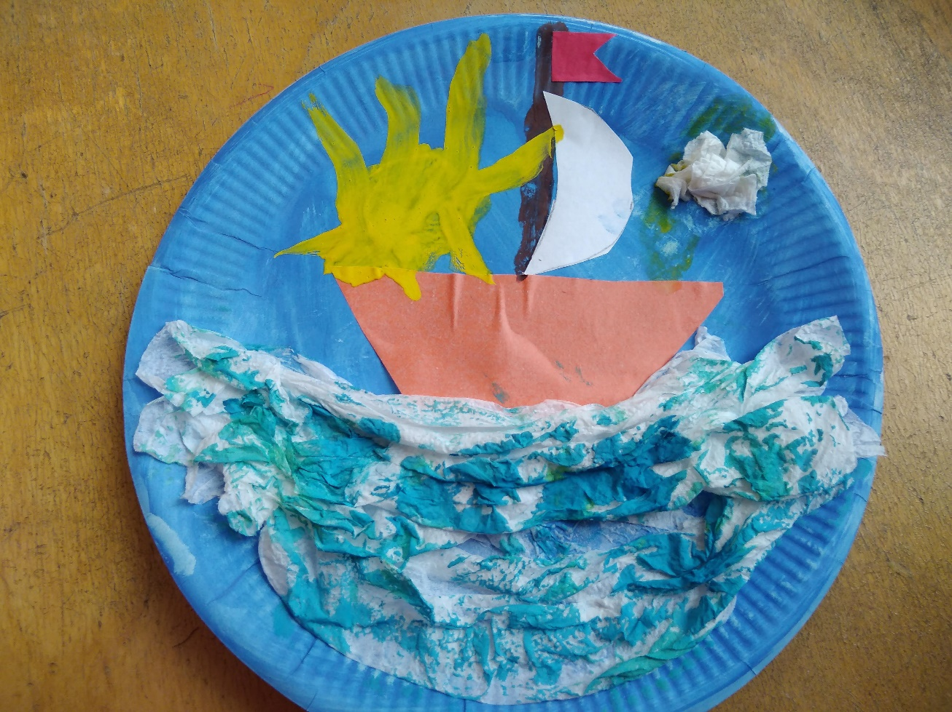
Изготовление подарков для пап.

Slide 13
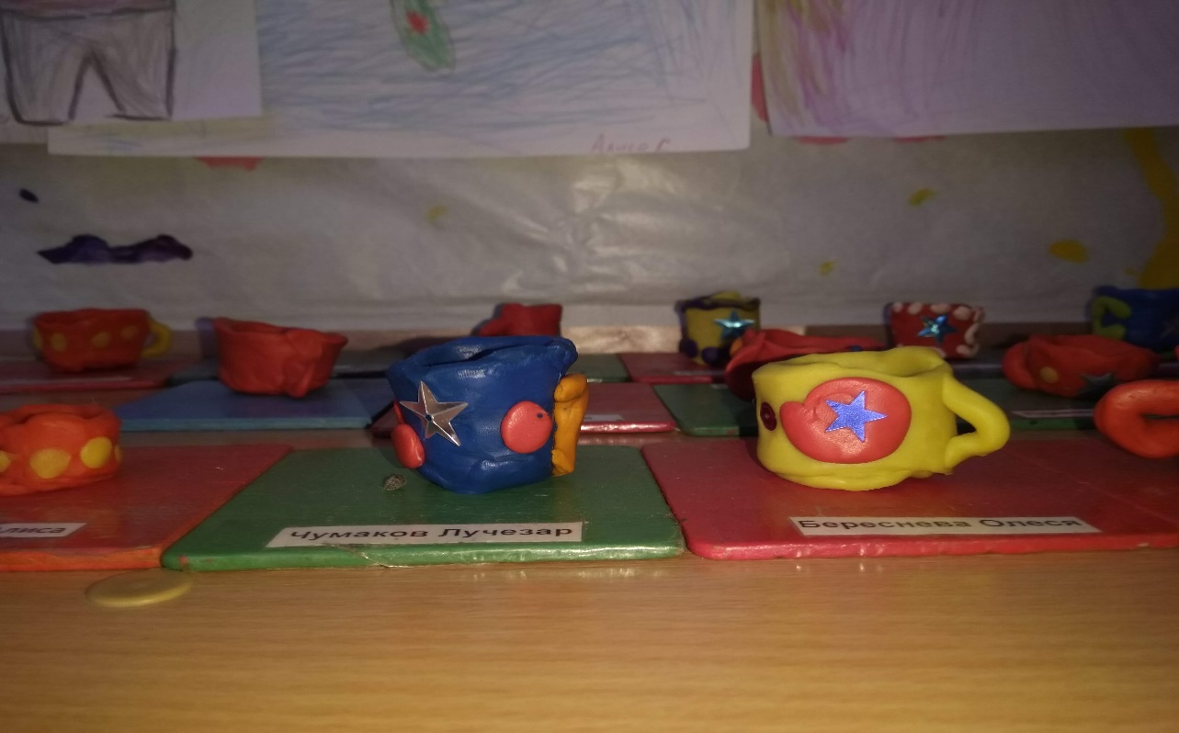
Лепка танки, солдатская кружка.

Slide 14
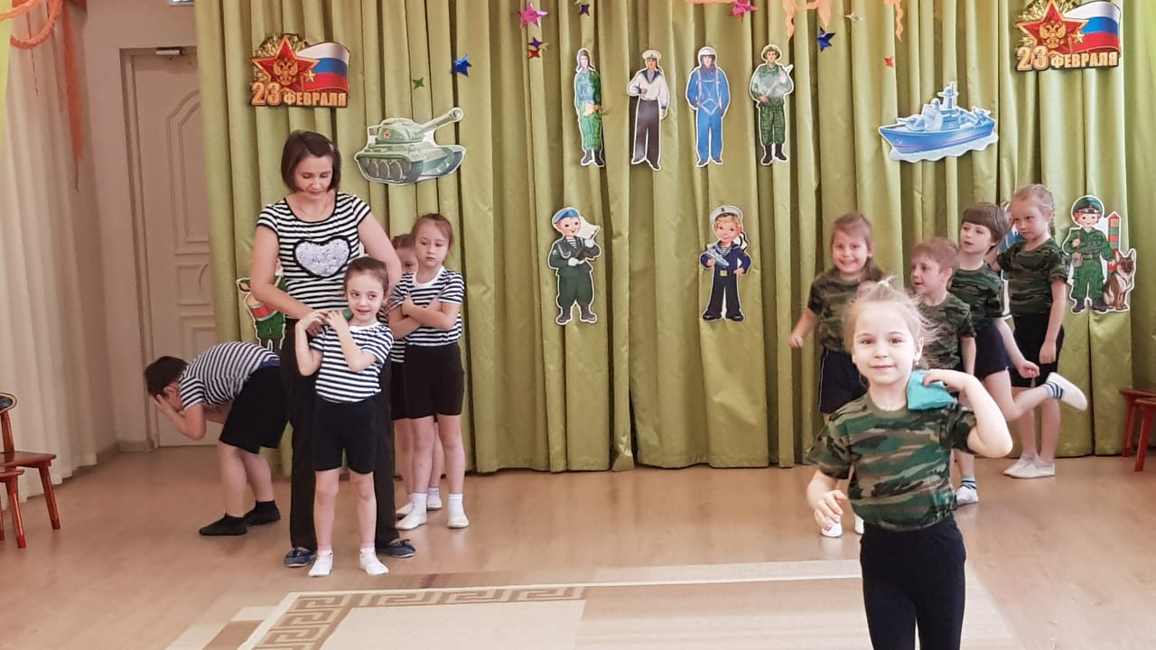
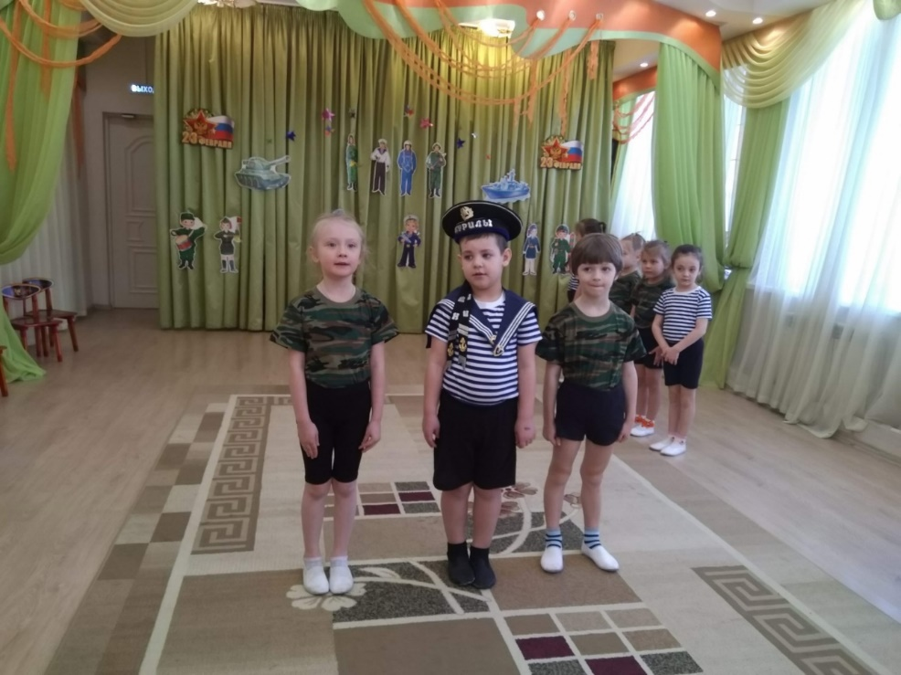
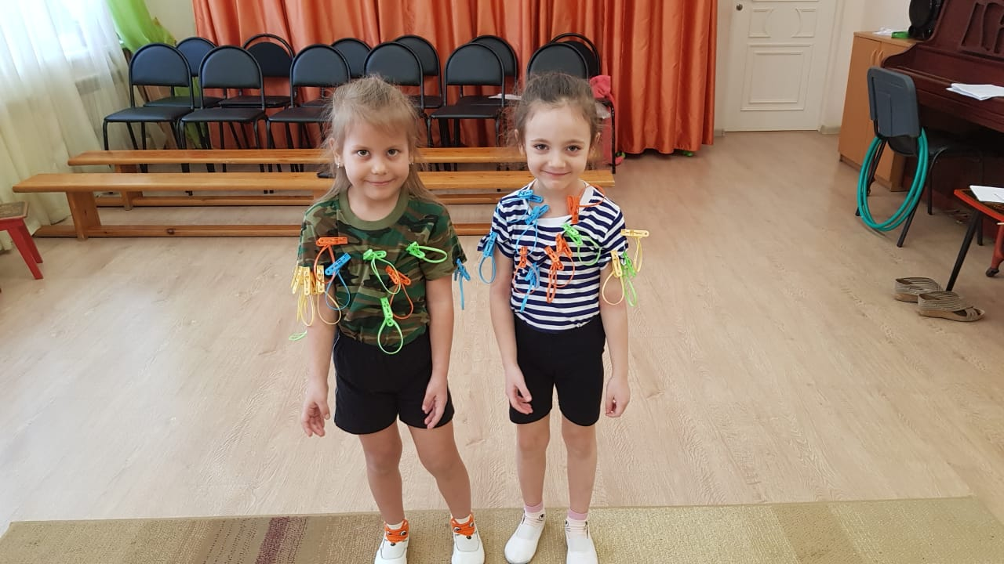
Физкультурный досуг совместно с инструктором по физ.воспитанию.

Slide 15
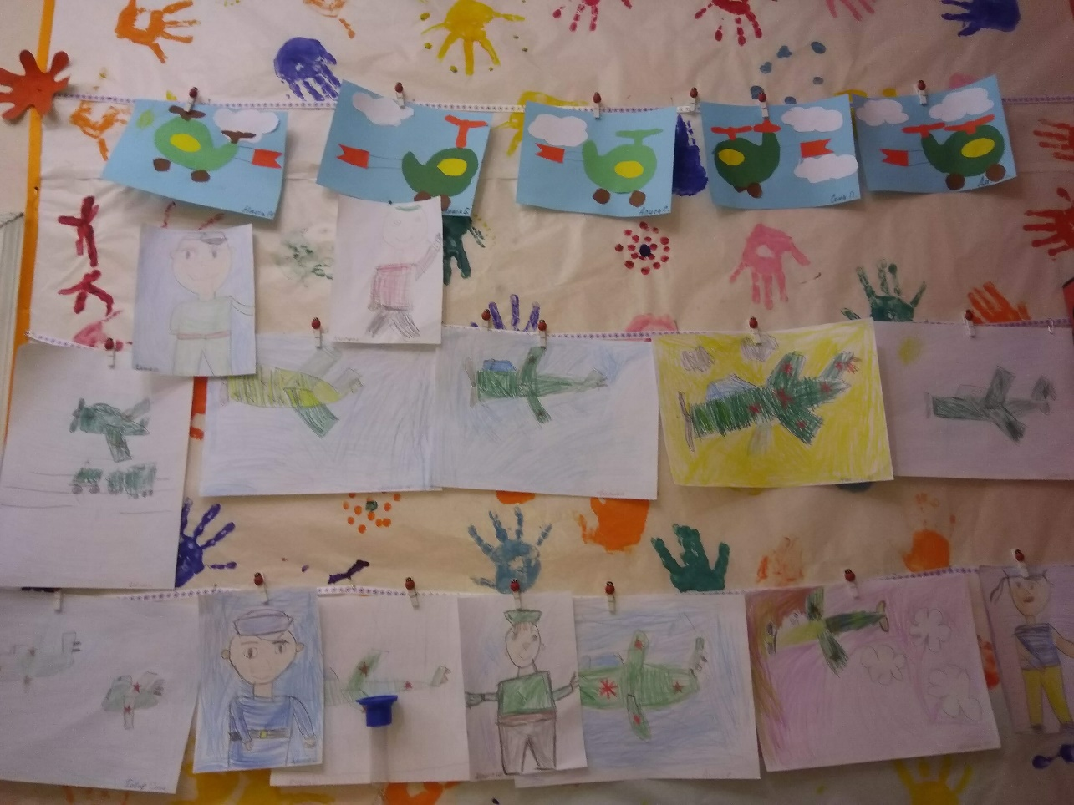
Оформление выставки «портрет моего папы». Выставка результатов продуктивной деятельности: аппликация «Вертолеты», рисования « военные самолеты», «пограничники и моряки».

